Slide 1
CHỦ ĐỀ 14
ÔN TẬP CUỐI NĂM
BÀI 71
ÔN TẬP PHÉP NHÂN, PHÉP CHIA
(TIẾT 1)

Slide 2
1
Tìm phép nhân thích hợp.
4 x 5 = 20
6 x 4 = 24
10 x 2 = 20
3 x 6 = 18

Slide 3
2
Viết tích thành tổng rồi tính (theo mẫu).
3 x 4
9 x 2
6 x 5
Mẫu: 3 x 4 = 3 + 3 + 3 + 3 = 12
3 x 4 = 12
b) 9 x 2 = 9 + 9 = 18
9 x 2 = 18
c) 6 x 5 = 6 + 6 + 6 + 6 + 6
6 x 5 = 30

Slide 4
3
Số
?
2 x 9 = 18
5 x 7 = 35
18 : 2 = 9
18 : 9 = 2
35 : 5 = 7
35 : 7 = 5

Slide 5
3
Số
?
2 x 8 = 16
16 : 2 = 8
16 : 8 = 2
5 x 4 = 20
20 : 4 = 5
20 : 5 = 4

Slide 6
4
Mỗi chùm có 5 quả dừa. Hỏi 4 chùm dừa như vậy có bao nhiêu quả?
Bài giải
4 chùm dừa như vậy có số quả là:
5 x 4 = 20 (quả)
Đáp số: 20 quả dừa

Slide 7
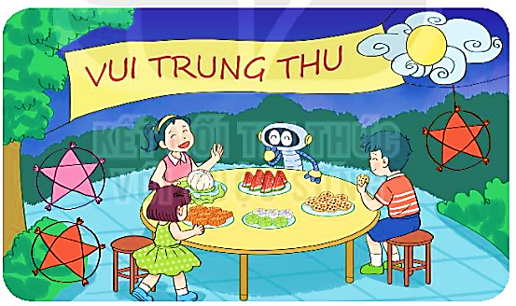
Liên hoan Tết Trung thu, cô giáo mua về cho lớp 15 hộp bánh. Cô chia đều bánh cho 5 tổ. Hỏi mỗi tổ được mấy hộp bánh?
5
Bài giải
Mỗi tổ được số hộp bánh là:
15 : 5 = 3 (hộp)
Đáp số: 3 hộp bánh

